Slide 1
Célula
Procariota y Eucariota.
Curso: 2do año

Slide 2
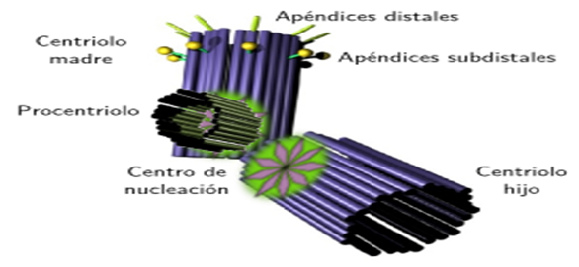
El Centriolo

Slide 3
comparación de celula animal y Celula vegetal
Alumnos:
Ariela Faivisovich
Sofía Chaparro
tema: celula animal y celula vegetal
Características Principales | Célula Animal | Célula Vegetal
pared celular | Ausente | presente
nutrición | heterótrofa | autótrofa
vacuolas | pequeñas: poseen una o más | una gran vacuola central
centriolos | presentes | ausente
cloroplastos | Ausente | presente
membrana plasmática | presente: contiene colesterol | presente: no contiene colesterol
almacenamiento energético | glucógeno | almidón
plasmodesmata | Ausente | presente
glioxisomas | Ausente | presente

Slide 4
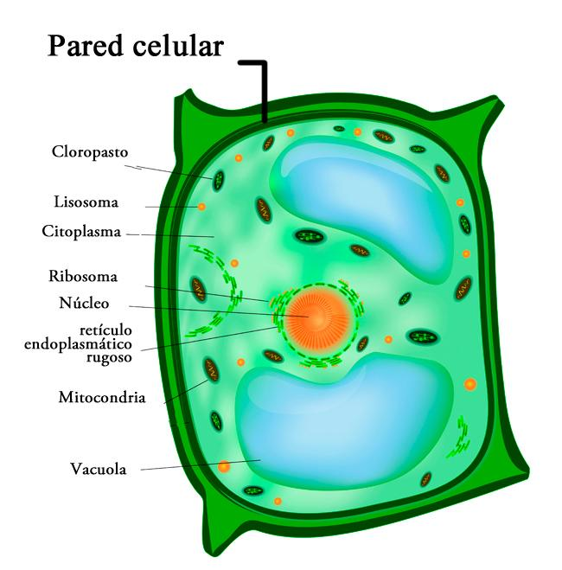
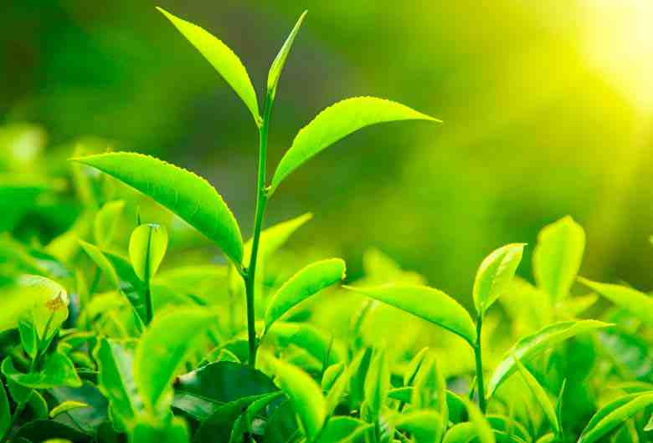
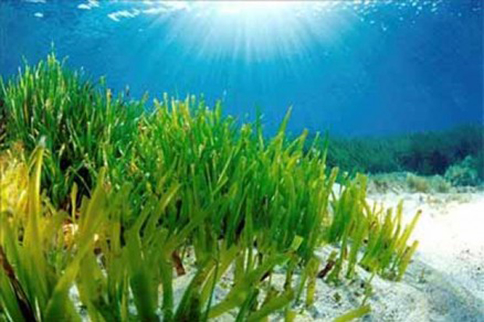
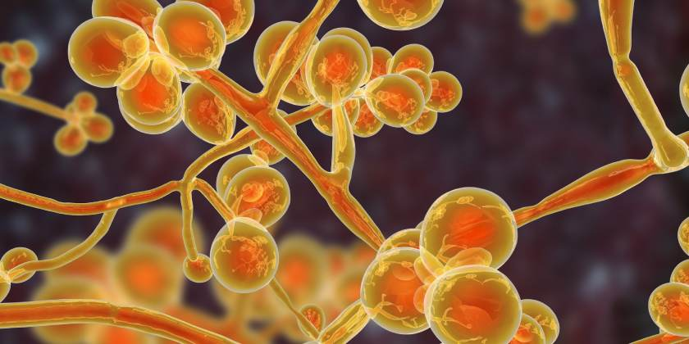
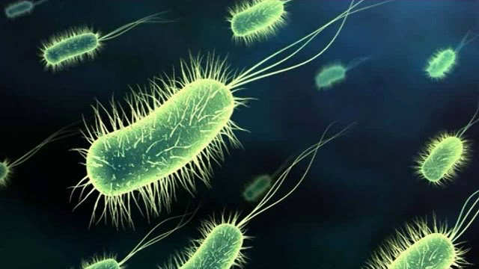
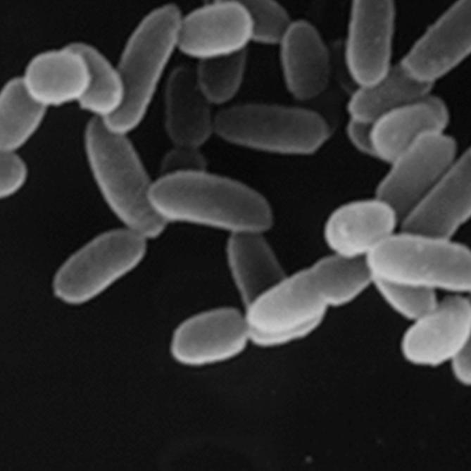
Pared Celular
(Su función es..)
Trabajo de Alexia Sanchez y Laiño Eileen, abordando el tema de “pared celular”.
(¿Que es?
Proteger contenido celular
Transportar sustancias desde el medio, a la célula
Características
(la pared celular..)
(Funcionando como..)
(ya que..)
Todo lo que entre al organismo pasa primero por la pared celular
Se construye a partir de diferentes materiales
Mediadora de la relación con el ambiente externo
Rigidez
Característica fundamental para la estructura de órganos y del organismo
(No todos los organismos la poseen)
(solo..)
Plantas
Celulosa
Pared celular define
(hecha por)
Algas
glucoproteínas y polisacáridos
(hecha por)
Estructura de la célula
Hongos
quitina
(y..)
(hecha por)
Bacterias
Peptidoglicano
Cualquier daño en la pared celular haría perder dicha estructura y muerte de la célula
(hecha por)
Arqueas
glucoproteínas y polisacáridos
(hecha por)

Slide 5
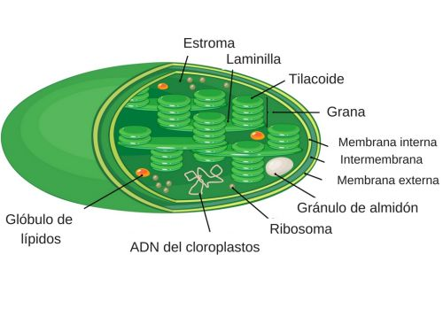
Clase de biología
La célula.
Integrantes: Thiago Marotta, Emiliano Serafini.
Cloroplasto.
Los cloroplastos son orgánulos que se encuentran en las células vegetales y las algas eucariotas que realizan la fotosíntesis. Los cloroplastos absorben la luz solar y la usan juntos con agua y gas de dióxido de carbono para producir alimento para la planta.
Es un orgánulo exclusivo de las células vegetales que contiene clorofila que es lo que hace las plantas sean verdes y es responsable de permitir que suceda la fotosíntesis.

Slide 6
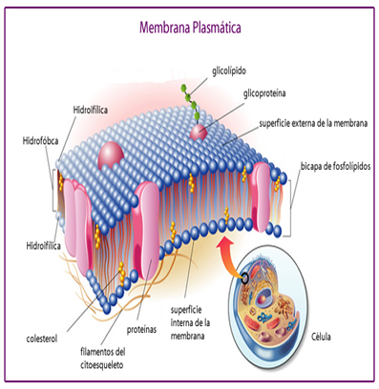
Membrana plasmática. Función. (Lucas Bravo y Joaquín Carmiña).
¿Qué es?
Es una cubierta que envuelve y delimita a la célula separándola del medio externo.
FUNCIONES: 1) Delimitar la célula. Definir y proteger la célula de su entorno, separando el afuera del adentro y una célula de otra (en el caso de los tejidos celulares).
2) Administración de nutrientes.
3) Preservación de la vida.
4) Comunicación celular.
5) Desplazamiento celular.

Slide 7
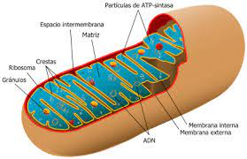
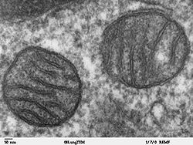
mitocondrias
Las mitocondrias cumplen la función de administrar energía a la célula necesaria para la actividad celular. Otra función que realizan también es que actúan como centrales energéticas y sintetizan ATP a expensas de los carburantes metabólicos ( glucosa, ácidos grasos y aminoácidos). Las mitocondrias son orgánulos y están presente en las célula animal como vegetal.
Imagen obtenida por microscopía electrónica del tejido pulmonar de un mamífero, donde se visualizan dos mitocondrias
estructura
y
composición
Agustin Viteritti y Mirko Romero

Slide 8
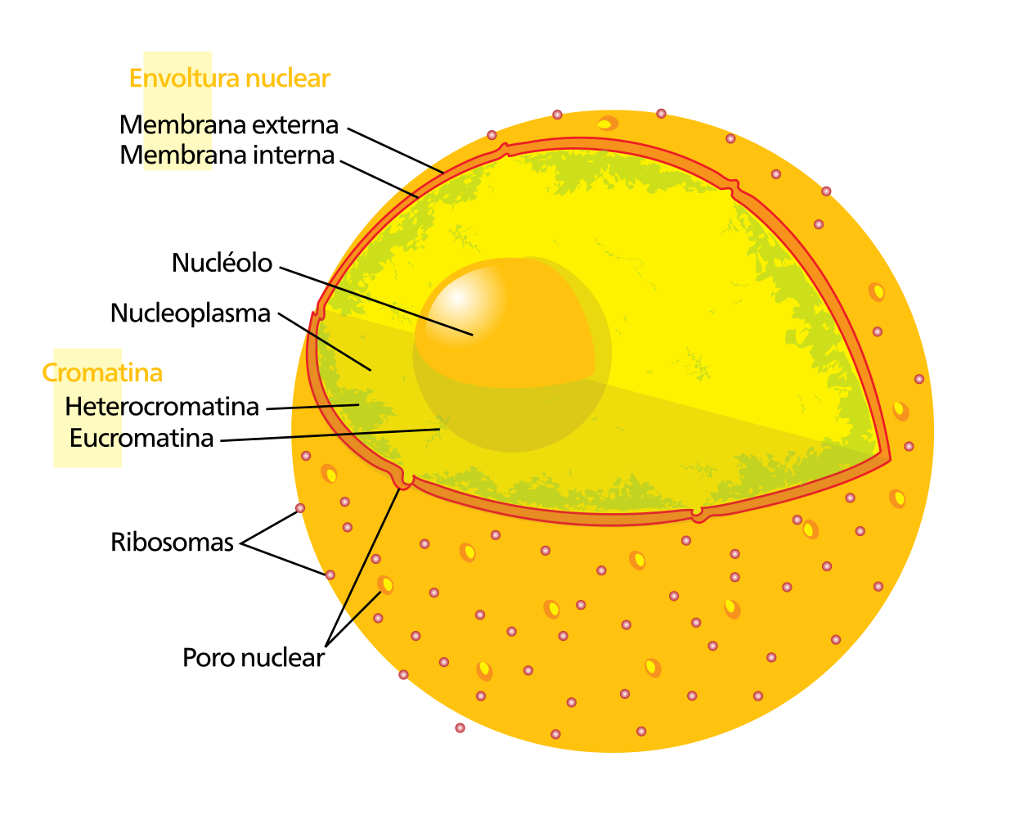
Nucleo Celular
Tobias Cribioli
¿Cual es su función e importancia?
La principal función del núcleo celular es controlar la expresión genética y mediar en la replicación del ADN durante el ciclo celular. ... En el núcleo se guardan los genes en forma de cromosomas (durante la mitosis) o cromatina (durante la interfase) Organiza los genes en cromosomas lo que permite la división celular.
-
El núcleo es el organelo más importante de una célula eucariota, vegetal y animal porque lleva el ADN dentro de los cromosomas y que se encargan de la transmisión de los caracteres hereditarios de padres a hijos.

